Slide 1
冷却フランシウム原子を用いた
電子の永久電気双極子能率探索のための
ルビジウム磁力計の研究
東北大学
サイクロトロン・ラジオアイソトープセンター測定器研究部
国際高等研究教育院修士研究教育院生
内山愛子

Slide 2
冷却フランシウム原子を用いた
電子の永久電気双極子能率探索のための
ルビジウム磁力計の研究
・本研究の背景と目的
冷却フランシウム原子を用いた電子の永久電気双極子能率(EDM)探索
EDM探索に必要とされる磁場精度
・ルビジウム(Rb)磁力計
周波数変調光を用いた非線形磁気光学回転効果(FM-NMOR)
・Rb磁力計による磁場の安定性の評価
Allan分散による安定性の評価
・まとめ

Slide 3
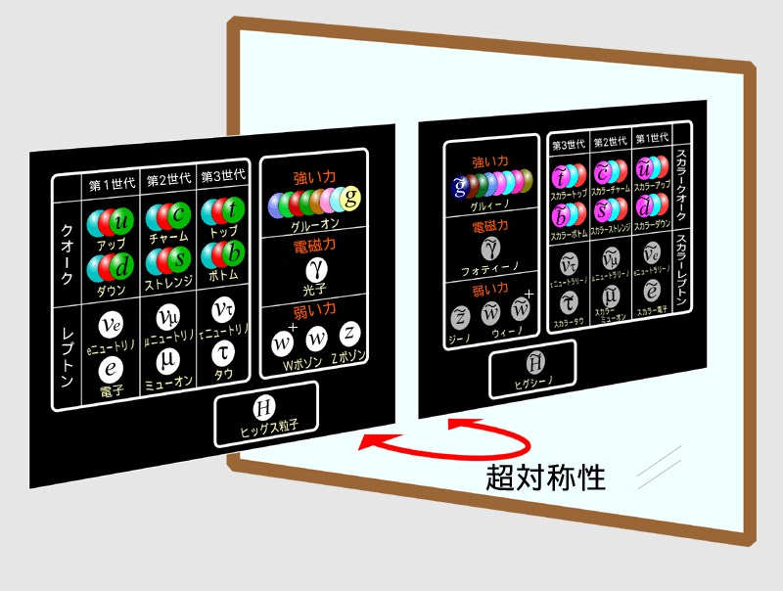
電子の永久電気双極子能率
EDM : Permanent Electric Dipole Moment
電子のスピン方向に沿って生じる電気双極子能率
標準模型(SM)：
クォークを介した高次の効果で電子EDM ( d_{e} ) が発現
超対称性理論：
統計性の異なる粒子の
伝搬により発現
標準模型より10¹⁰ 倍
大きい値をとり得る
標準模型を超えた物理モデルの検証を行う
EDMの特徴
電場と相互作用してエネルギーシフトを生じさせる
時間反転対称性を破る相互作用をする
原子を用いて電子EDMを探索する

Slide 4
冷却フランシウム原子による
電子EDM探索
フランシウム (Fr) 原子は電子EDM増幅率 (R) が非常に大きい原子
Fr原子EDM
～ 900
増幅率＝
電子EDM
D Mukherjee, et al. J. Phys. Chem. A 113(45) 12549 (2009) .
ー
ー
磁場
電場
原子
＋
＋
電場と磁場が平行
電場と磁場が反平行
μ : 磁気モーメント, d: EDM B: 磁場, E: 磁場, s: スピン
原子の共鳴周波数から電子EDMを求められる

Slide 5
冷却フランシウム原子による
電子EDM探索
EDMによるエネルギーシフト
d_{e} = 10⁻²⁹ ecm , E =100 kV/cm
→ d_{Fr} E = 9×10⁻²⁰ eV
小
磁場の安定化と
高精度磁力計が必要
ゼーマン効果によるエネルギーシフト
μ_{B} = 6×10⁻⁵ eV/T, B = 1 μT
→ μ_{B} B = 6×10⁻¹¹ eV
大
生体磁気
都市雑音
地磁気
[ T ]
10⁻¹⁵
10⁻¹²
10⁻⁹
10⁻⁶
10⁻³
目標精度

Slide 6
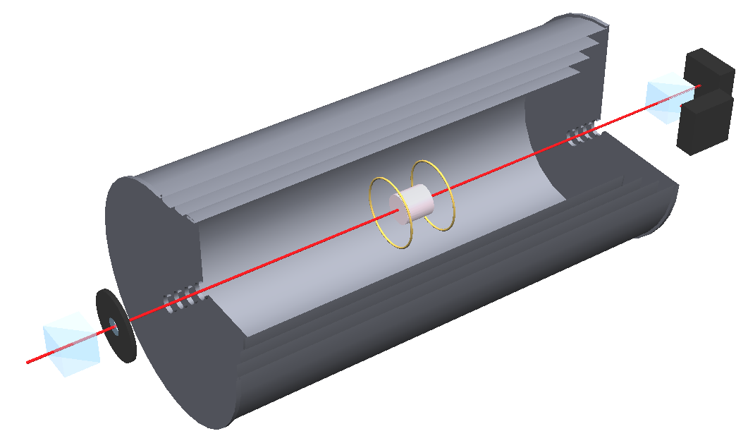
本研究の目的
高精度磁力計による磁場の安定性の評価
周波数変調光による非線形磁気光学回転効果を用いたルビジウム磁力計
光検出器
レーザー光1本で測定
測定領域に設置するものはRbセルのみ
ルビジウムセル
コイル
1軸方向の磁場成分のみ測定
測定レンジが限定される
磁気シールド
レーザー光
生体磁気
都市雑音
地磁気
[ T ]
10⁻¹⁵
10⁻¹²
10⁻⁹
10⁻⁶
10⁻³
目標精度

Slide 7
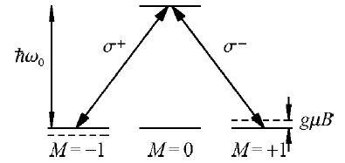
非線形磁気光学回転効果(NMOR)とは
原子の共鳴周波数の光が 磁場中の原子と相互作用することで
光の偏光面が回転する現象
1. 直線偏光によって原子がアラインメント状態になる
原子のアラインメント
（光を吸わない状態）
θ
直線偏光入射
2. 原子のアラインメントは磁場中で歳差する
直線偏光照射
光の偏光面が原子と相互作用することで回転する
（アラインメント状態に垂直な向きの光のみが吸収される）
光の吸収により偏光面が回転
回転角度から磁場を測定
g_{F}: g因子 ,μ_{B}: ボーア磁子, Γ:緩和レート

Slide 8
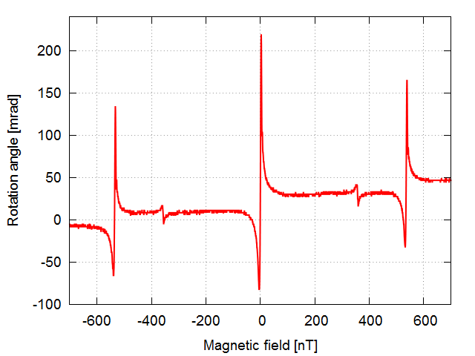
周波数変調光を用いたNMOR
有限磁場において高い感度を持つ磁力計を室温で実現
NMORが生じる磁場の大きさ
5kHzでFMした場合の
⁸⁵RbのNMORスペクトル
n =-1
n =0
n =+1
g_{F}: g因子 ,μ_{B}: ボーア磁子, ν_{Mod}:変調周波数
0
B₁
B
回転角度磁場 [mrad]
原子のアラインメント
0
1/ ν_{Mod}
磁場 [nT]
原子からみた光
t

Slide 9
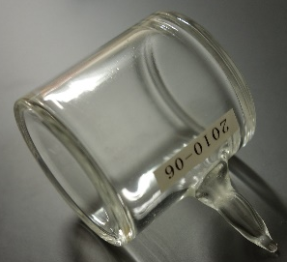
Rb磁力計セットアップ
Rb蒸気セル
パラフィンコート
(Φ 3 cm, 長さ 3 cm)
飽和吸収分光
磁気シールド
5kHzでFMしたレーザー光
~パワー 113 μW
PBS
光検出器
PBS
B_{z}
3-axis coil
λ/2
ロックインアンプ
DFB laser
Sig.
信号
発生器
Sync.
Ref.
レーザー光周波数
⁸⁵Rb原子のエネルギー準位
D1線
F=3
5²P_{1/2}
中心周波数
~377 THz
FM変調幅: ν_{Width} ~1.14±0.04 GHz
F=2
~ 377.106 THz
~ 794.982 nm
⁸⁵RbD1線
F=3→2と3の平均から
-0.63±0.02 GHz離調
時間
F=3
1/ν_{Mod} = 0.2 msec,
FM変調周波数: ν_{Mod} = 5 kHz
5²S_{1/2}
F=2

Slide 10
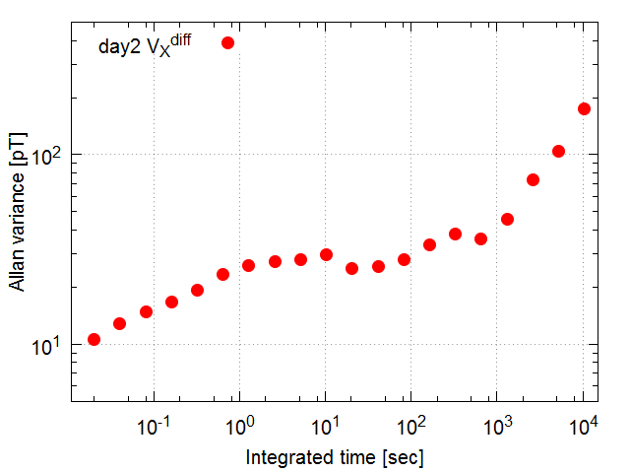

磁場の安定性の評価‐結果
磁場の安定性をAllan分散 σ²_{Allan}を用いて評価する
: 磁場測定結果を時間τ平均した値のk番目
FM-NMOR信号から求めた
磁場のAllan分散
log(σ_{Allan})
Allan 分散
差分X出力
白色雑音
線形ドリフト
アラン分散 [pT]
$$∝\sqrt{τ}$$
log(τ) τ:平均時間
平均時間 [sec]

Slide 11
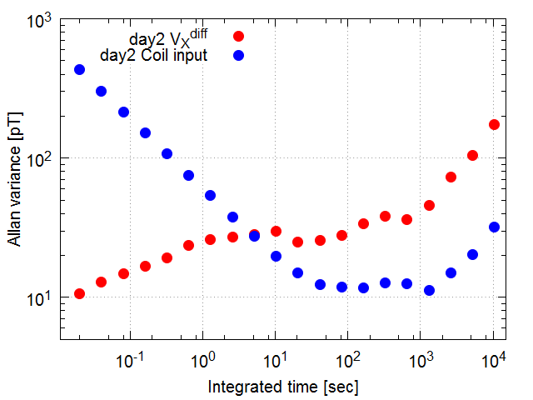
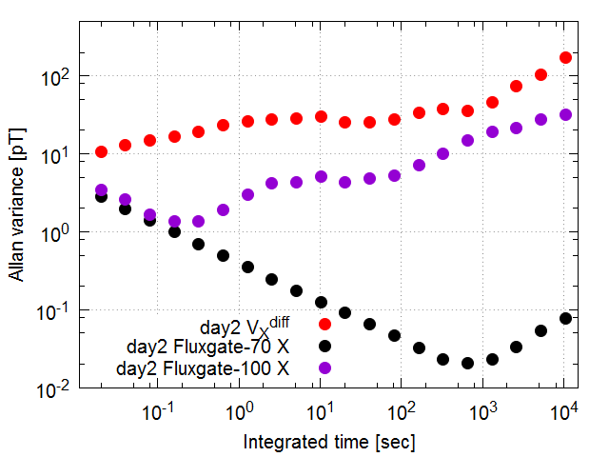




磁場の安定性の評価
‐磁場変動による影響
磁場のAllan分散と
コイル印加電圧のAllan分散の比較
磁場のAllan分散と
外部磁場のAllan分散の比較
差分X出力
コイル印加電圧
$$∝\frac{1}{\sqrt{τ}}$$
アラン分散 [pT]
アラン分散 [pT]
シールドによる
磁気遮蔽率~10⁻³と仮定
$$∝\frac{1}{\sqrt{τ}}$$
差分X出力
$$∝\sqrt{τ}$$
$$∝\sqrt{τ}$$
フラックスゲート①z方向
フラックスゲート② z方向
平均時間 [sec]
平均時間 [sec]
外部磁場変動 特にフラックスゲート②側の磁場変動が大きい
これらだけでは
信号の不安定さを説明できない
補正コイルの必要性

Slide 12
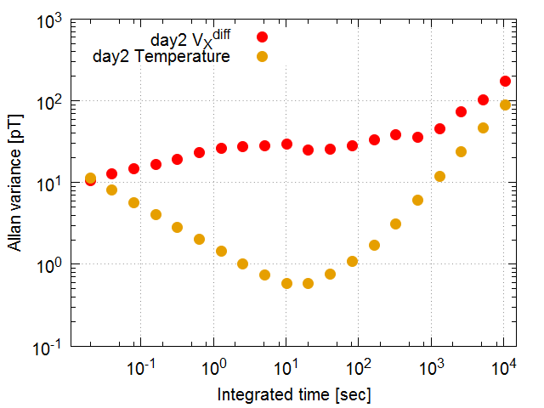
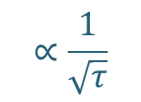

磁場の安定性の評価
-磁場変動以外による影響
磁場のAllan分散と
温度のAllan分散の比較
差分出力(V_{s}-V_{p})
差分X出力
温度
温度変化
-> 原子数密度変化
-> 出力(V_{s}-V_{p})変化
アラン分散 [pT]
レーザー光周波数や強度変化の
不安定性が原因である可能性が高い
磁力計自体の不安定さが問題
平均時間 [sec]
今後の課題：レーザーパワーの安定化

Slide 13
まとめと今後の展望
目的
冷却Fr原子を用いた電子EDM探索に向けた
高精度磁力計による磁場の安定性の評価
実験
FM-NMOR型Rb磁力計を用いた磁場測定
結果と考察
外部磁場により磁場の不安定さが生み出されていることがわかった
一方で磁力計自身の不安定が示唆された
今後の展望
補正コイルの導入，レーザーパワーの安定化などの改良を行う
EDM探索実験への導入，共存磁力計への応用

Slide 14
Collaboration
Cyclotron and Radioisotope Center (CYRIC), Tohoku University
T. Aoki, K. Harada, T. Inoue*, S. Ito, M. Itoh, K. Kato, H. Kawamura*, K. Sakamoto, A. Uchiyama, and Y. Sakemi
*Frontier Research Institute for Interdisciplinary Sciences (FRIS), Tohoku University
The University of Tokyo
T. Aoki
Tokyo Inst. Tech
K. Asahi
Tokyo Metropolitan University
T. Furukawa
Tokyo Univ. Agri. Tech.
A. Hatakeyama
Osaka University
K. Hatanaka
Japan Atomic Energy Agency
K. Imai
Kyoto University
T. Murakami
Indian Tech. Roorkee
H. S. Nataraj
Tokyo Inst. Tech.
T. Sato
Tohoku University
Y. Shimizu
Osaka University
H. P. Yoshida
Okayama University
A. Yoshimi
Kyushu University
T. Wakasa
Foreign students
J. Mathis (ENSICAEN), L. Koehler (TU Darmstadt)

